Slide 1
Sesión Nº 1 Aprendizaje No Supervisado
(Traducido de presentaciones de Sriram Sankararaman y Junming Yin)

Slide 2
Plan de la unidad
Introducción
Aprendizaje no supervisado
¿Qué es el análisis de agrupamientos o clustering?
Aplicaciones de clustering
Similaridades y Distancias entre datos
Algoritmos de agrupamiento
K-means
Modelo de mezcla de normales (GMM)
Agrupamiento Jerárquico
Mapas auto-organizados (redes de Kohonen)

Slide 3


Aprendizaje no supervisado
Recordemos que en el contexto del aprendizaje supervisado (clasificación y regresión), los datos de entrenamiento se representan por y el objetivo es “aprender” una función para predecir d dado
En el aprendizaje no supervisado, solo se tienen los datos , sin etiquetas. En este caso la idea es inferir algunas propiedades de la distribución de X.

Slide 4
¿Por qué aprendizaje no supervisado?
Es más fácil contar con datos sin clasificar. Etiquetar datos puede ser costoso.
Cuando los datos están en un espacio de alta dimensionalidad, este tipo de métodos permite encontrar características de los datos en espacios de menor dimensión que pueden ser suficientes para describir una muestra.
En los primeros pasos de una investigación, es muy importante desarrollar un análisis exploratorio de los datos. De esta forma se obtiene una idea de la naturaleza y/o estructura de los mismos.
El análisis de agrupamientos (clustering) o segmentación es un método de aprendizaje no supervisado

Slide 5
¿ Qué es el análisis de agrupamientos?
El objetivo es descubrir grupos en los datos observados, tales que los datos dentro de un mismo grupo son mas parecidos que aquellos en los otros grupos.
Se requiere:
Una función de similaridad (distancia) entre datos
Una función de pérdida para evaluar el agrupamiento efectuado
Un algoritmo para optimizar la función de pérdida

Slide 6
Plan de la unidad
Introducción
Aprendizaje no supervisado
¿Qué es el análisis de agrupamientos o clustering?
Aplicaciones de clustering
Similaridades y Distancias entre datos
Algoritmos de agrupamiento
K-means
Modelo de mezcla de normales (GMM)
Agrupamiento Jerárquico
Mapas auto-organizados (redes de Kohonen)

Slide 7
Segmentación de imágenes
http://people.cs.uchicago.edu/~pff/segment/

Slide 8
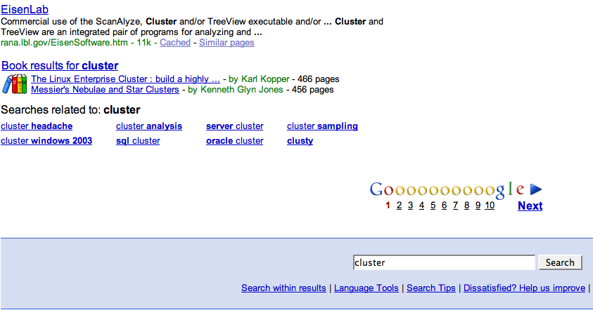
Resultados de una búsqueda de la palabra cluster

Slide 9
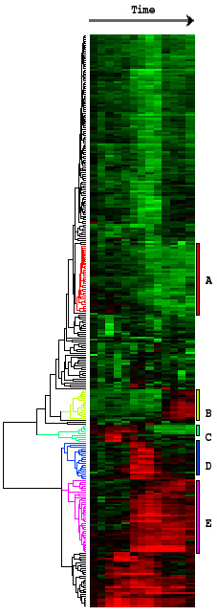
Clustering de datos de expresión de genes
Eisen et al, PNAS 1998

Slide 10
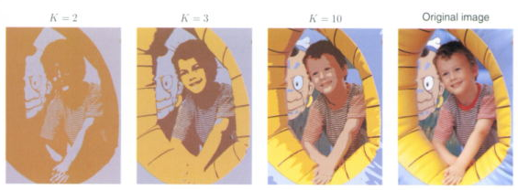
Algoritmo de compresión de imágenes (Vector quantization)
Bishop, PRML

Slide 11
Plan de la unidad
Introducción
Aprendizaje no supervisado
¿Qué es el análisis de agrupamientos o clustering?
Aplicaciones de clustering
Similaridades y Distancias entre datos
Algoritmos de agrupamiento
K-means
Modelo de mezcla de normales (GMM)
Agrupamiento Jerárquico
Mapas auto-organizados (redes de Kohonen)

Slide 12
Distancias entre datos
¿Cómo medir la distancia o disimilaridad entre datos?
Los resultados del agrupamiento depende de la elección de la distancia o medida de la disimilaridad.
Usualmente depende del contexto de los datos en estudio.
Depende de la naturaleza de las características observadas: Cuantitativas, ordinales, categóricas.

Slide 13
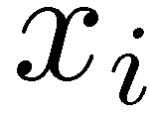
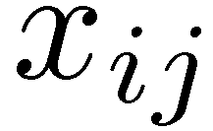
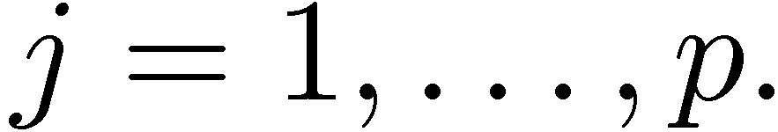
Disimilaridad en base a características
Habitualmente los datos contienen valores de ciertas características ,
Una elección común de disimilaridad es la distancia Euclidiana
Los agrupamientos definidos a partir de la distancia Euclidiana son invariantes a traslaciones y rotaciones del espacio de características. No así al escalamiento de los datos.
Una manera de estandarizar los datos es realizar una traslación y escalamiento de manera que todos tengan media 0 y varianza 1.

Slide 14
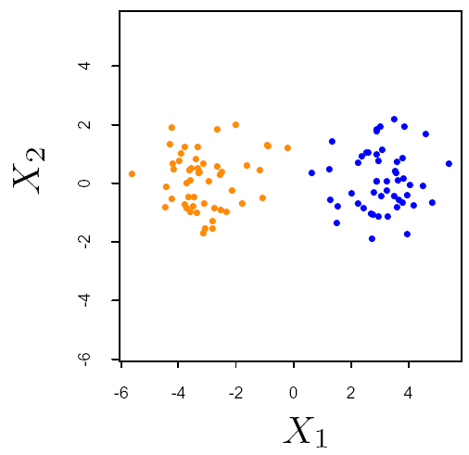
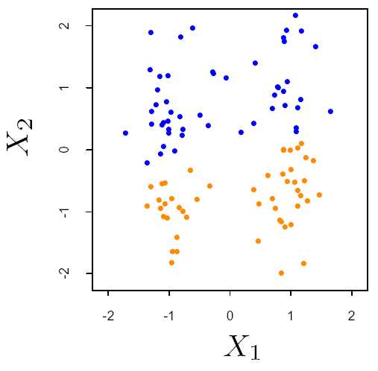
La estandarización no siempre es útil!!
Datos simulados, 2-means sin estandarización
Datos simulados, 2-means con estandarización

Slide 15
Plan de la unidad
Introducción
Aprendizaje no supervisado
¿Qué es el análisis de agrupamientos o clustering?
Aplicaciones de clustering
Similaridades y Distancias entre datos
Algoritmos de agrupamiento
K-means
Modelo de mezcla de normales (GMM)
Agrupamiento Jerárquico
Mapas auto-organizados (redes de Kohonen)

Slide 16


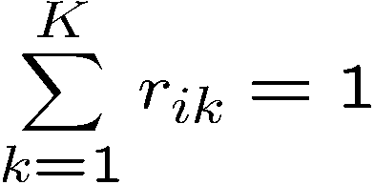
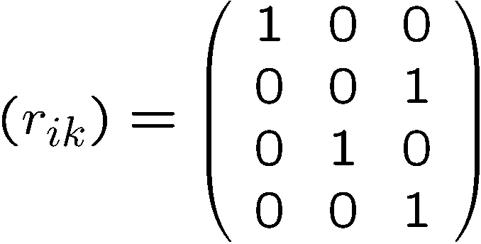
K-means: Idea
Representar el conjunto de datos en términos de K grupos, cada uno resumido por un prototipo
Cada dato es asignado a uno de los K grupos
Representado por las responsabilidades tales que para cada índice de datos i
Ejemplo: 4 datos y 3 grupos:

Slide 17
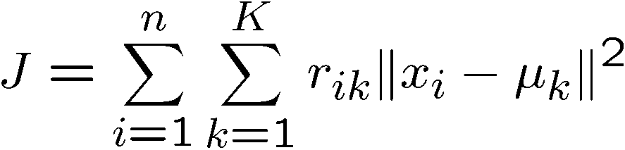
K-means: Idea
Función de pérdida: La suma de los cuadrados de las distancias desde un dato hasta su prototipo asignado, conocido como la dispersión dentro de los grupos:
dato
Responsabilidades
prototipos

Slide 18
Minimizando la función de pérdida
Problema inicial:
Si los prototipos son conocidos se pueden asignar las responsabilidades.
Si se conocen las responsabilidades, se pueden calcular los prototipos óptimos.
Se minimiza la función de pérdida con un algoritmo iterativo.
Otra manera de minimizar la función de pérdida es mediante un enfoque de mezcla y separación.

Slide 19





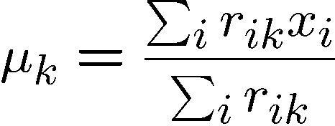
Minimizando la función de pérdida
Paso E: Fija valores para y minimiza con resp. a
Asigna cada dato al prototipo más cercano
Paso M: Fija valores para y minimiza con resp. a
Esto resulta en:
Cada prototipo se define como la media de los puntos en el grupo.
La convergencia está garantizada ya que hay un número finito de definiciones de las responsabilidades.
Encuentra mínimos locales, por lo que se debiera correr el algoritmo con distintos valores iniciales.

Slide 20
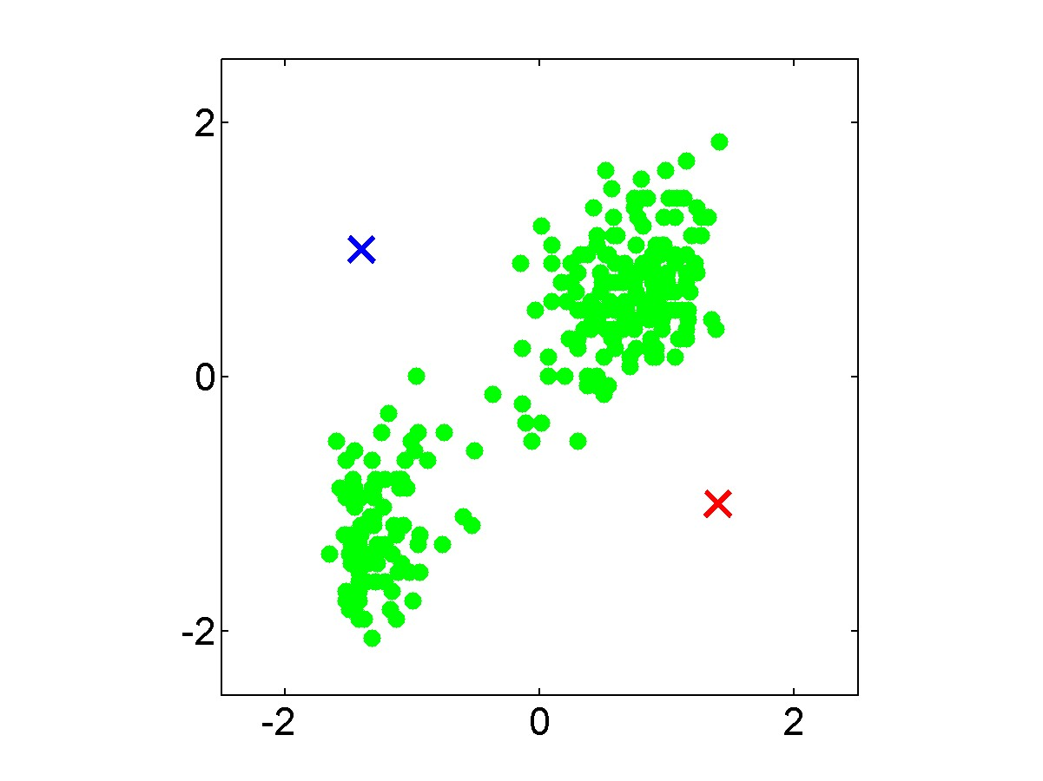

Slide 21
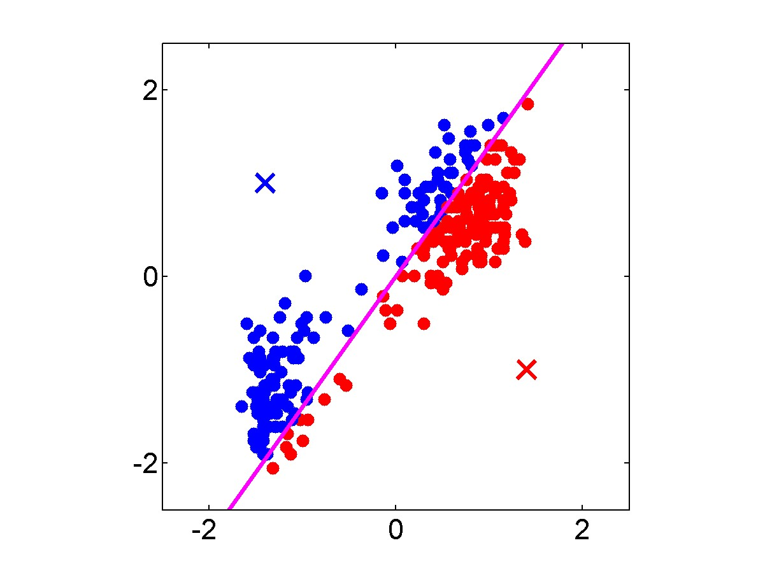

Slide 22
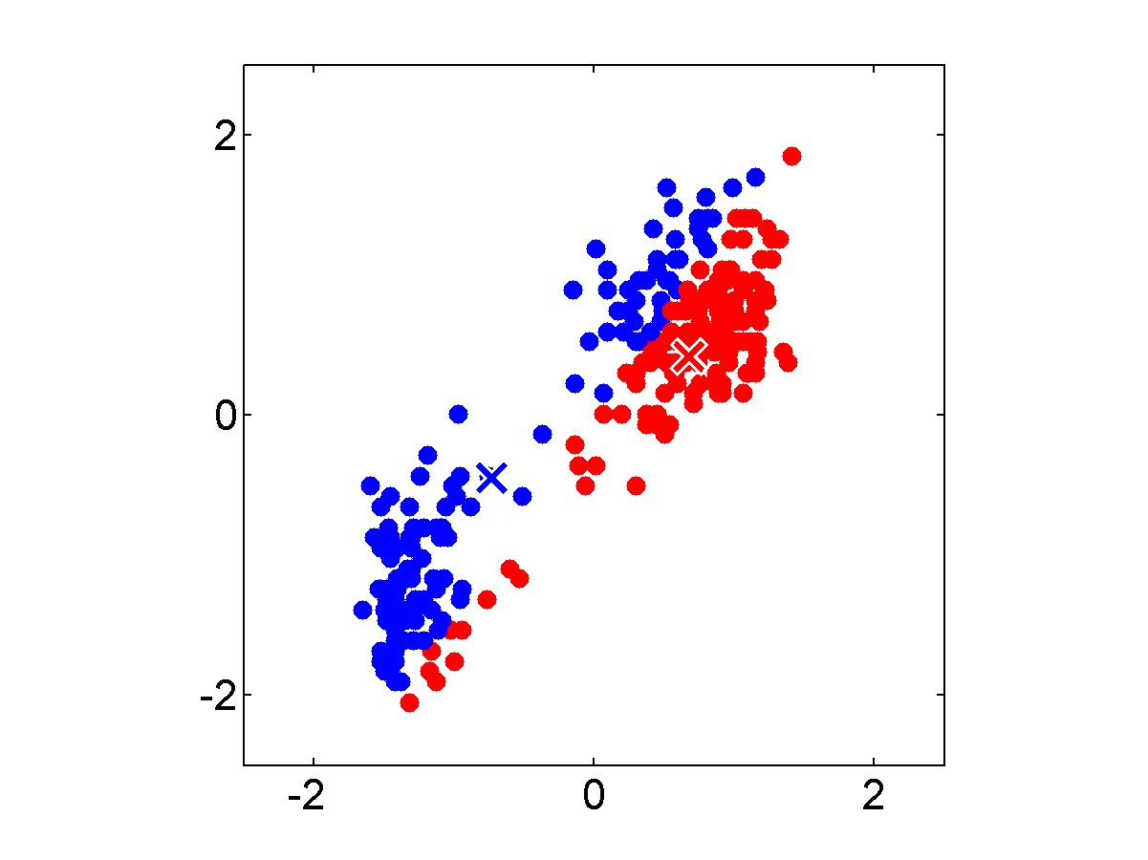

Slide 23
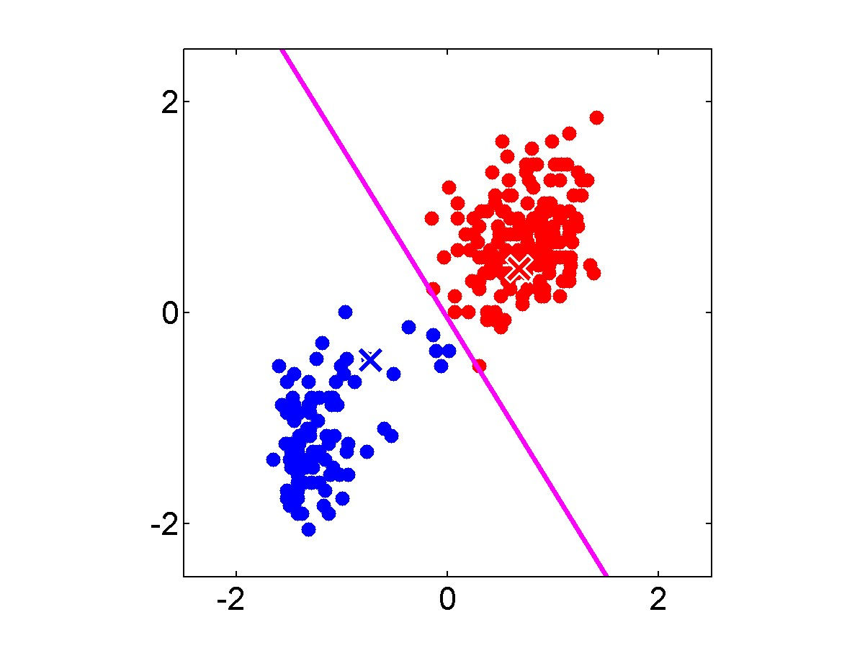

Slide 24


Slide 25
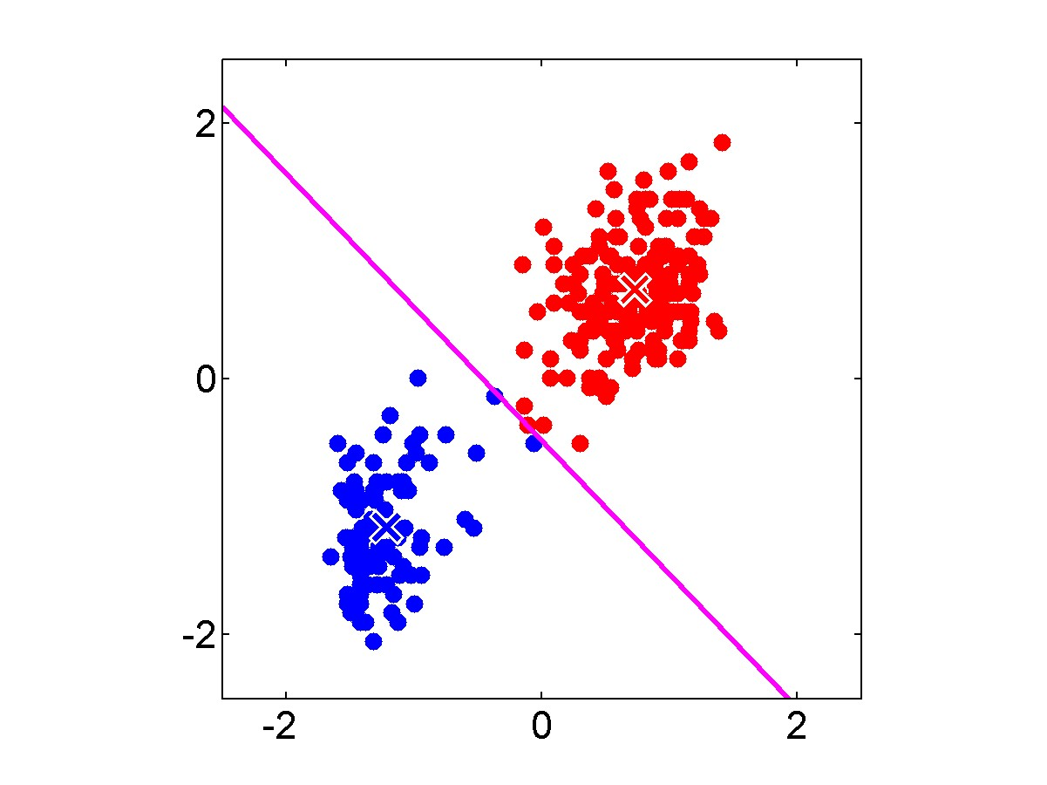

Slide 26


Slide 27


Slide 28


Slide 29
La función de pérdida después de cada paso E y M

Slide 30
¿Cómo escoger K?
En algunos casos es conocido a priori por la naturaleza del dominio del problema.
Generalmente, es estimado a partir de los datos de acuerdo a una heurística específica.
La función de pérdida J generalmente decrece cuando K crece.
Idea: Asuma que K* es el número correcto
Se asume que para K<K* cada grupo estimado contiene un subconjunto de los verdaderos grupos subyacentes.
Para K>K* algunos grupos naturales están separados
Asi, se asume que para K<K* la función de costo decrece sustancialmente, mientras que posteriormente el decrecimiento no es significativo.

Slide 31
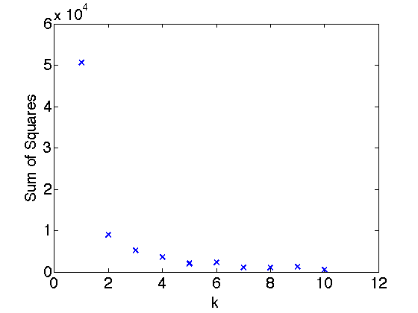
¿Cómo escoger K?
K=2
A partir de K=2 el decrecimiento disminuye sustancialmente, por lo que este es el valor escogido.

Slide 32

Inicializando K-means
K-means converge a un óptimo local
Los grupos definidos dependen de los valores iniciales
Algunas heurísticas
Escoger aleatoriamente K datos como prototipos.
Estrategia voraz (greedy). Escoger el prototipo tal que esté lo mas alejado posible de los prototipos

Slide 33
Limitaciones de K-means
Asignación determinista de los datos a cada grupo.
Pequeñas variaciones en los datos pueden significar un cambio de grupo
Solución: reemplazar asignación determinista por asignación de probabilidades (GMM)
Asume grupos esféricos y cada grupo con la misma probabilidad.
Solución: GMM
Grupos arbitrarios con diferentes valores de K
A medida que K crece, la pertenencia a los grupos cambia de manera arbitraria, los grupos no están siempre anidados
Solución: Agrupamiento jerárquico
Sensibilidad a los outliers
Solución: uso de otras funciones de pérdida.

Slide 34
Referencias
Hastie, Tibshirani and Friedman, The Elements of Statistical Learning, Capítulo 14
Bishop, Pattern Recognition and Machine Learning, Capítulo 9

